Slide 1
Великий Байкал
МКОУ « Турманская СОШ»
Выполнили: Минченкова А. обучающаяся
специального 8 коррекционного класса АООП НОО ОВЗ 8.1
Минченков Н. обучающийся
специального 7 коррекционного класса АООП НОО ОВЗ 8.1
Баркарь В.Н. АООП НОО ОВЗ 9.2 обучение на дому
Руководитель: учитель биологии Юсупова А.И.
Соруководители: учитель географии Пизнюр О.Н.
учитель надомного обучения Вовчок Ю.Н.

Slide 2
«Твое и наше»
По Н. Надеждиной
Мы хотим, чтобы в наших реках было много рыбы, а в лесах- много ценного зверя, чтобы в городских парках пели лесные птицы, чтобы с каждым годом сильнее и ярче звучала в нашей стране музыка весны.
Но есть люди, которые нам мешают. Им дорога лишь своя выгода, а до другого дела нет!
Они могут глушить рыбу динамитом, могут поставить сети поперек реки, они охотятся там, где нельзя охотиться, или в то время когда охота запрещена.
Это уже не охотники, не рыбаки, а браконьеры; это воры, которые обкрадывают народ.
Наш закон гласит, что народ сам должен охранять природу- свое богатство. Народ- это все мы, вся наша страна-и взрослые, и ребята.
Наши ребята сажают цветы и деревья, спасают мальков, подкармливают птиц, а самые старшие и самые смелые помогают в борьбе с браконьерами.

Slide 3
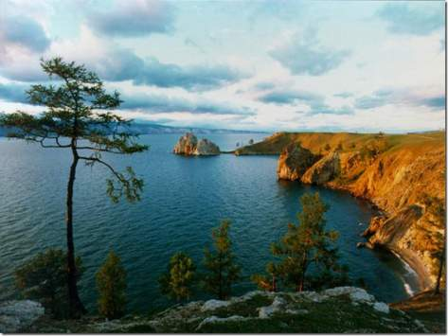
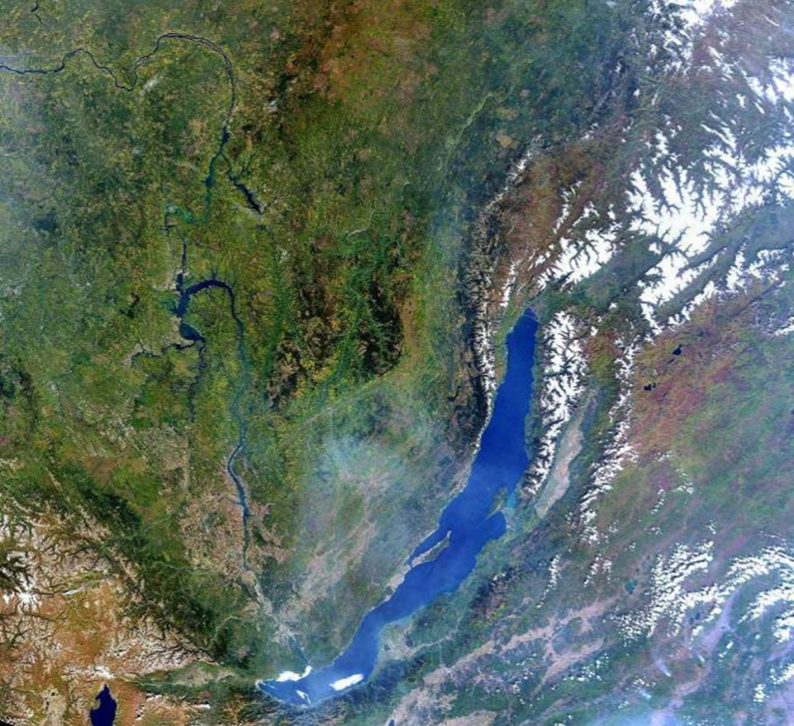
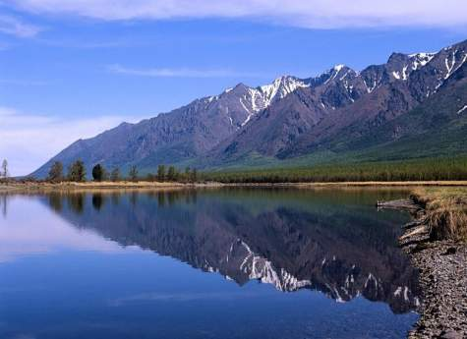
Байкал - глубочайшее озеро мира. Оно расположено в глубокой тектонической впадине. Максимальная глубина озера -1637 метров, а средняя - 730 метров. Громадная глубина, удивительная чистота и прозрачность воды, суровая сказочная красота берегов производят неизгладимое впечатление на каждого, кто хотя бы раз побывал на Байкале. Высокие волны с шумом и грохотом разбиваются о скалы, далеко разносится звук мощного прибоя. Особенно красив Байкал в солнечную погоду.

Slide 4
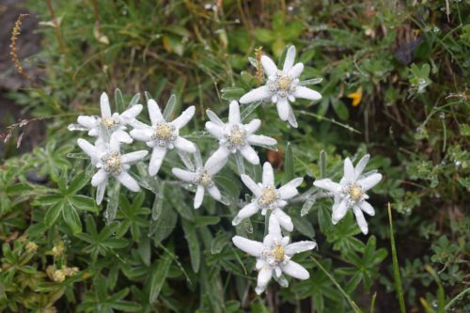
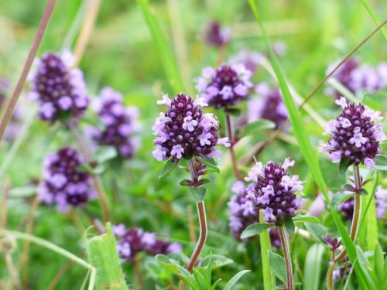
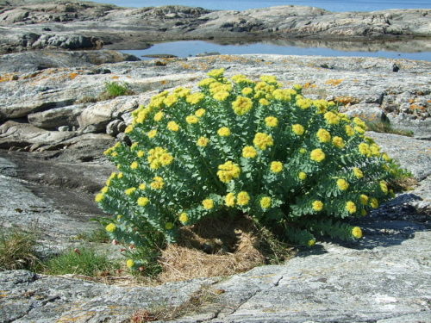
Растительный мир озера Байкал
Растительный мир Байкала представлен различными растениями: необыкновенными мхами и лишайниками, душистыми тополями причудливой формы, целебными кедрами, деревьями-ходулями с обнаженными корнями. Особое положение в растительном мире Байкала занимают степи, составляя примерно 7-9 % площади региона.

Slide 5
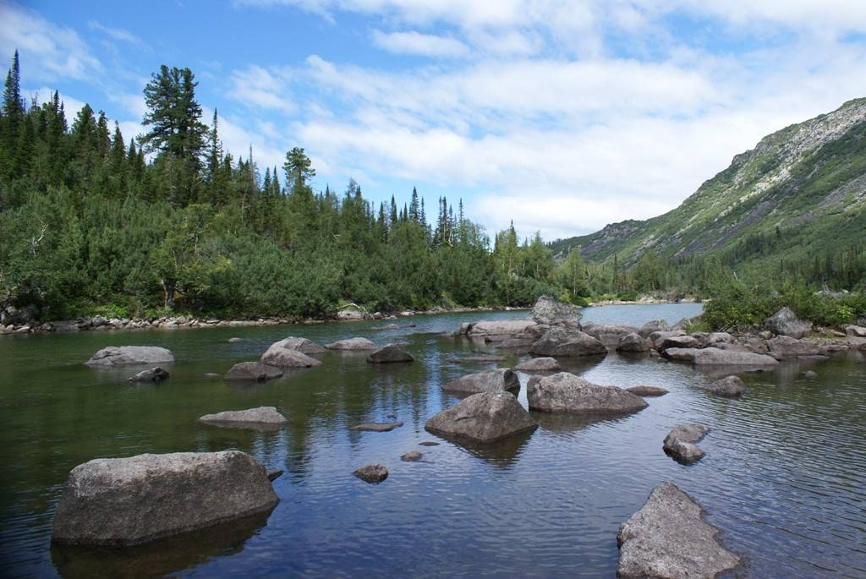
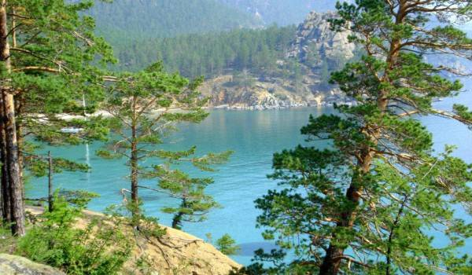
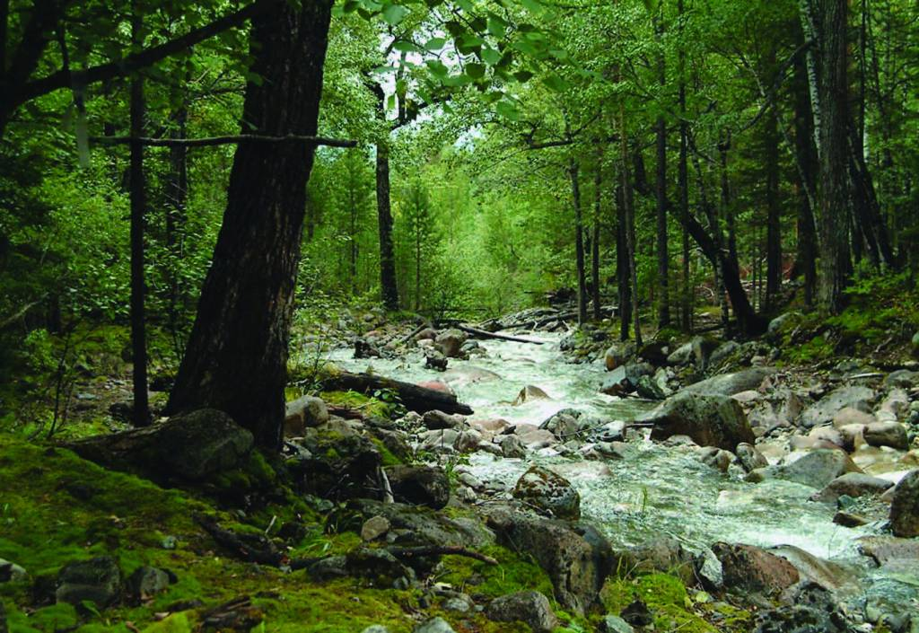
Наш знаменитый Баргузинский заповедник
был создан специально для сохранения популяции соболя. Популяция увеличилась и теперь в заповеднике живет много разных животных. Таких как белки, бурундуки, зайцы, россомахи и т.д.

Slide 6
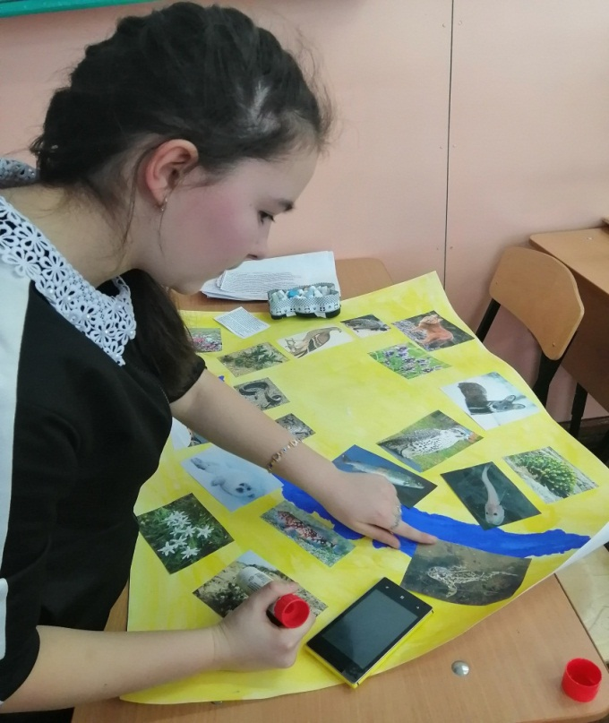
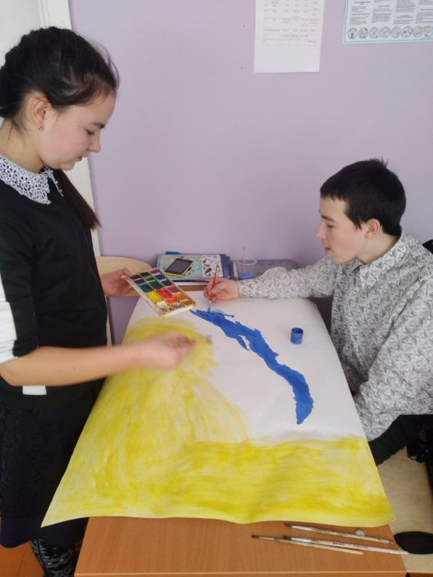
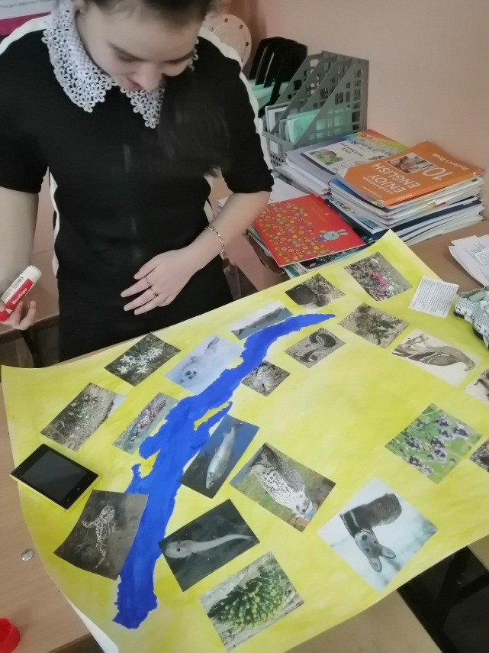
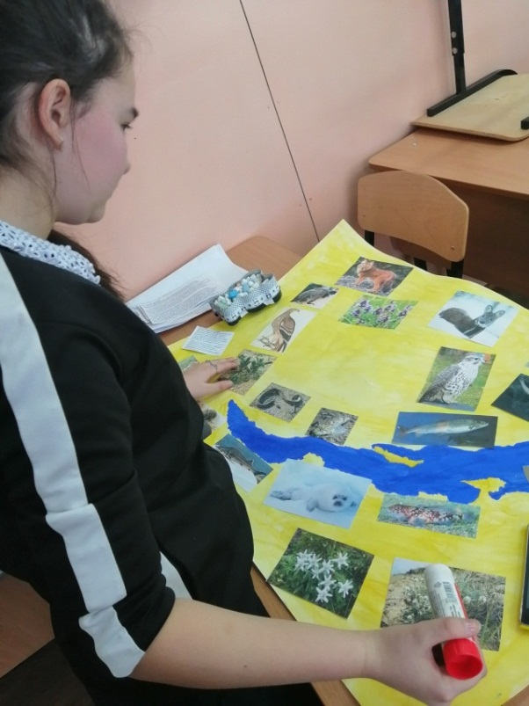

Slide 7
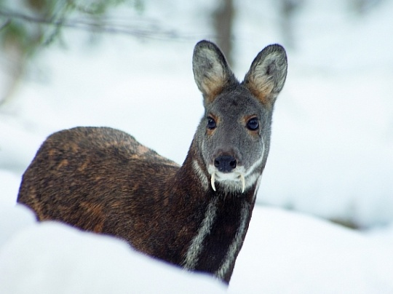
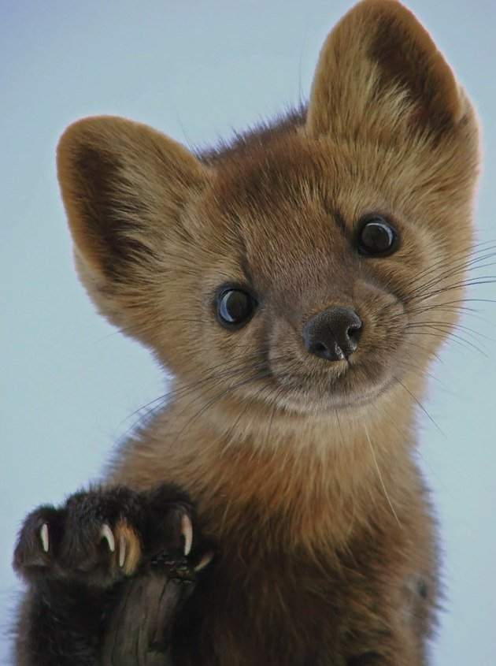
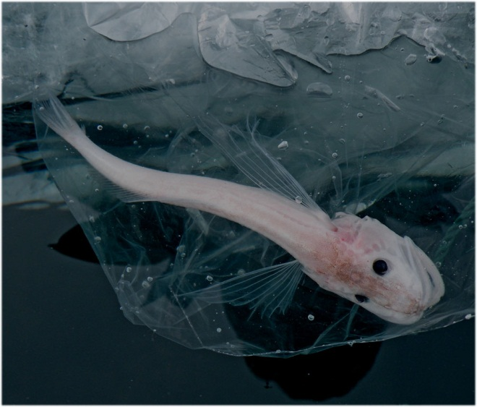
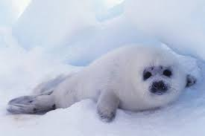
Животный мир озера Байкал
Большинство эндемичных животных Байкала занесены в Красную книгу как редкие или исчезающие виды. Представители -белый хариус, байкальский осетр, таймень. Из млекопитающих– ольхонская полевка. Из птиц –могильник, балабан. Из рептилий – узорчатый полоз, монгольская жаба.

Slide 8
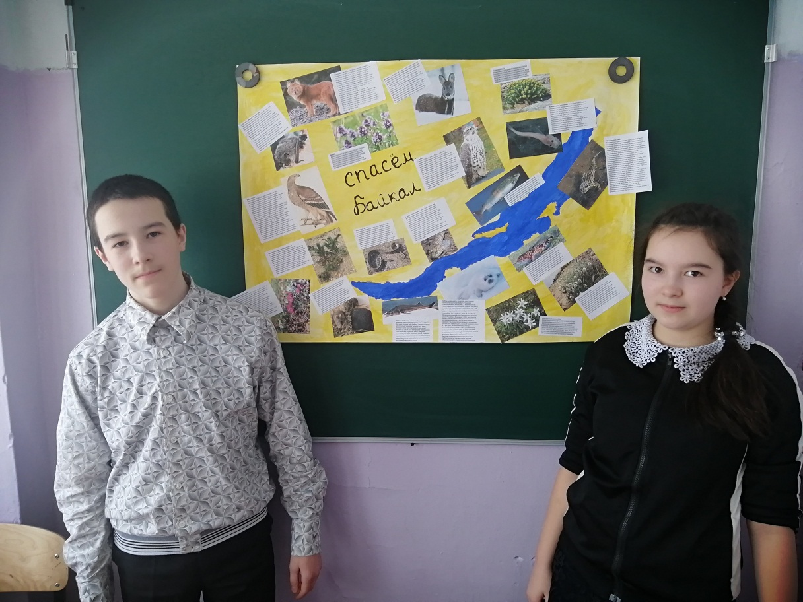
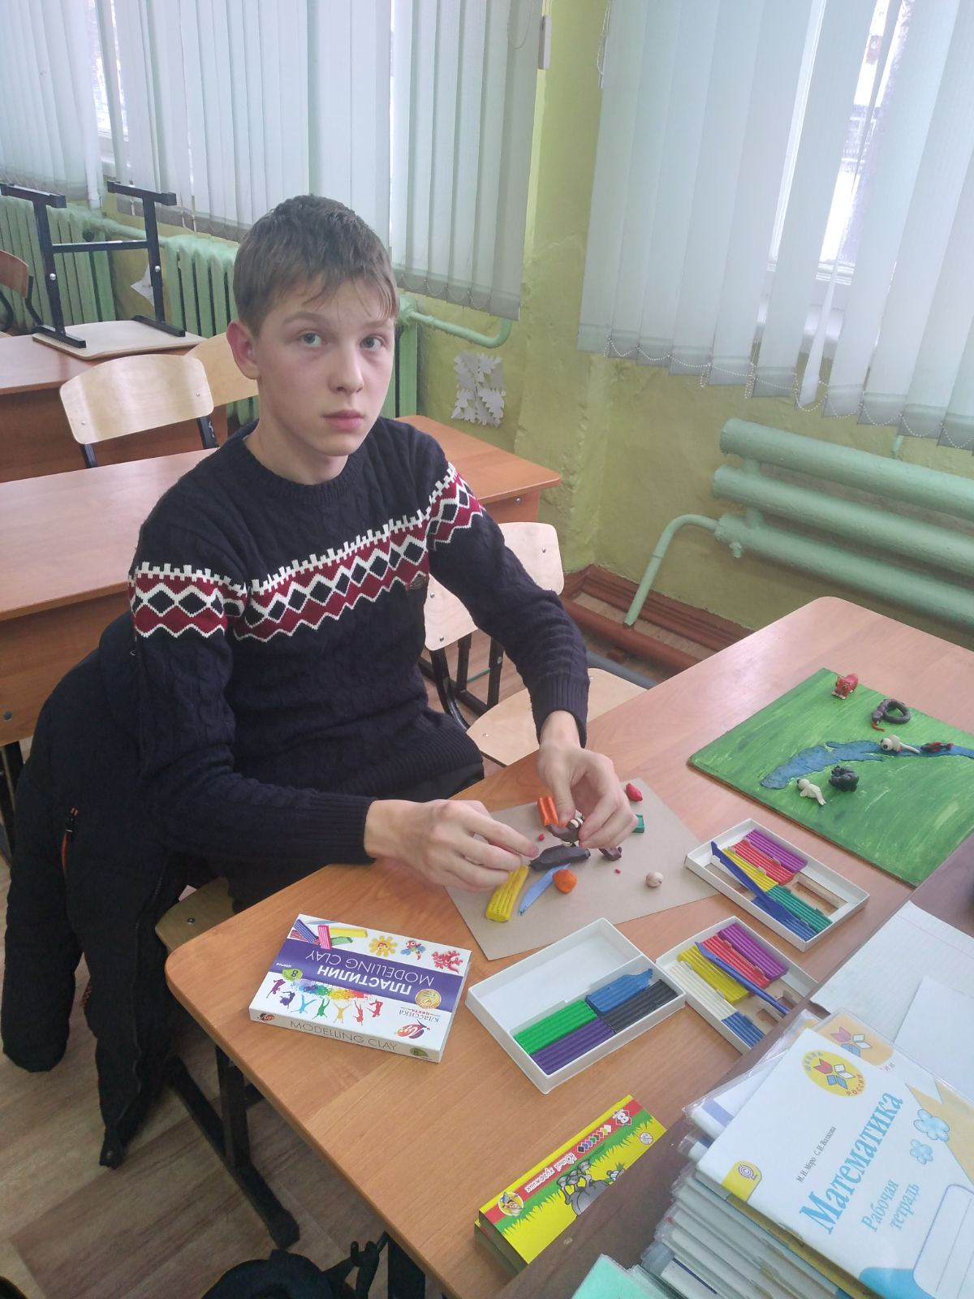
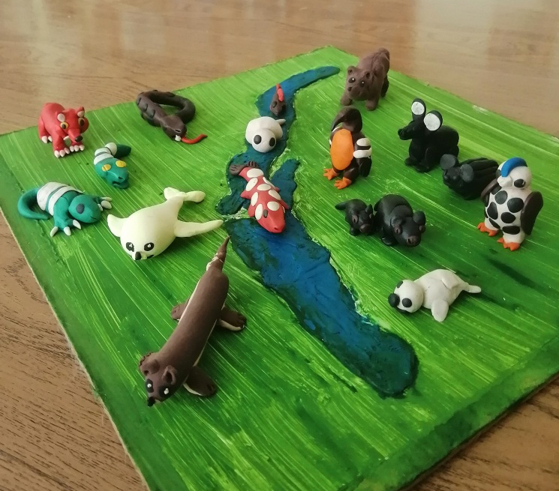

Slide 9
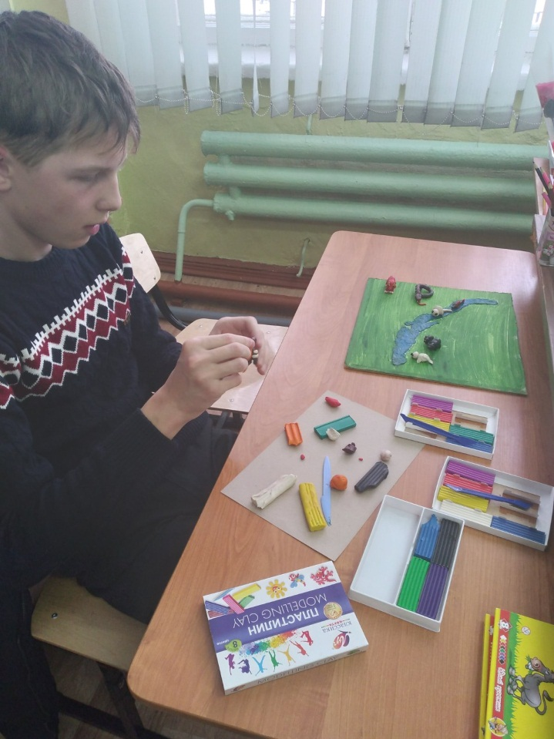
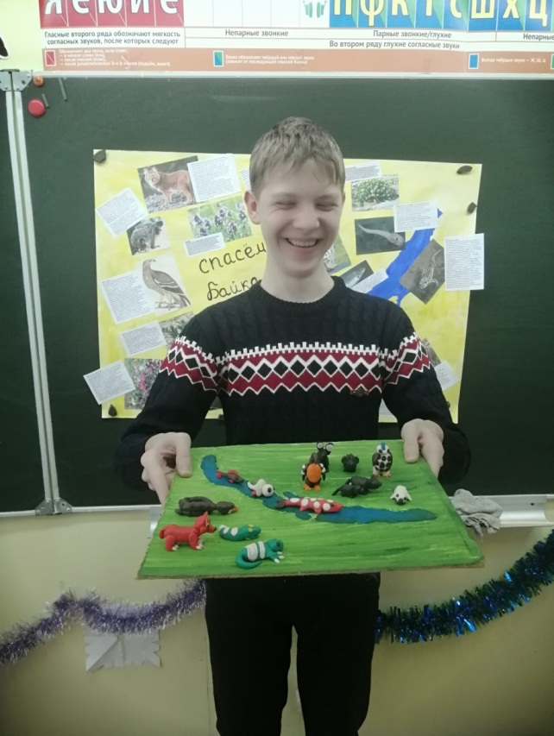
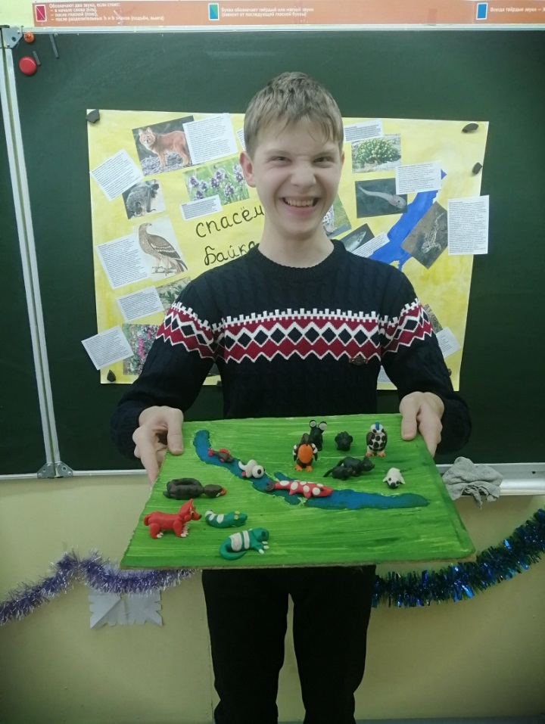
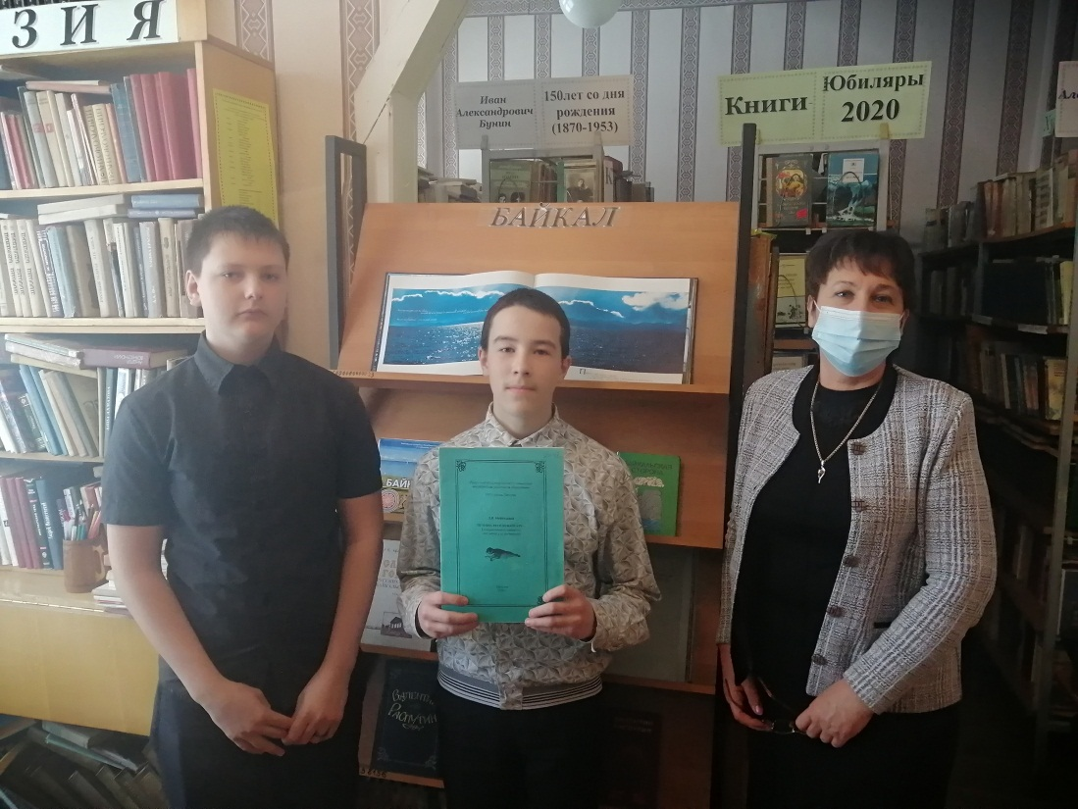
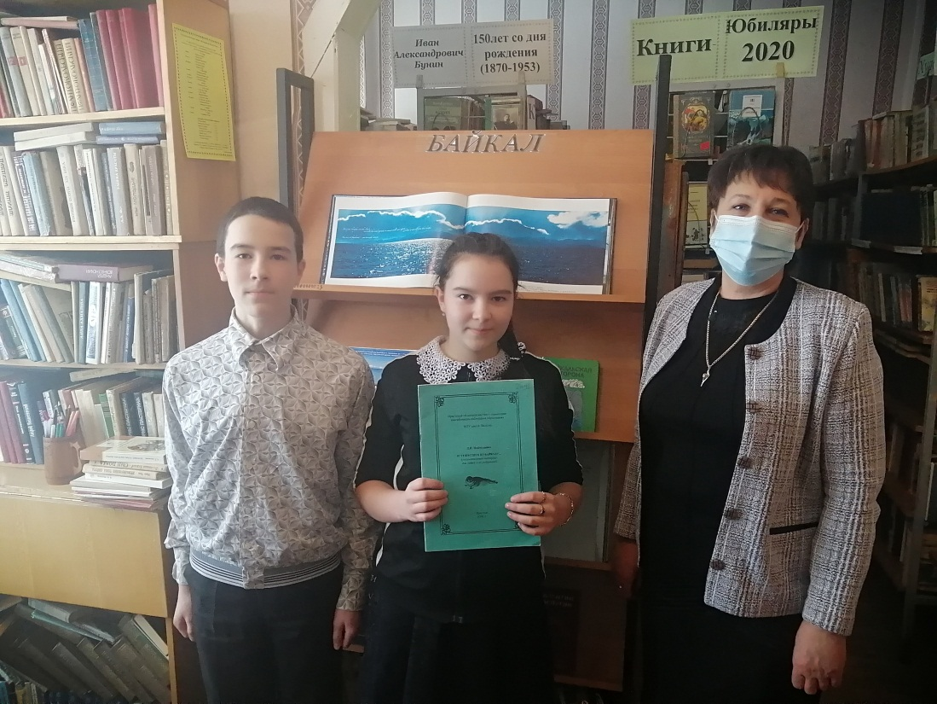

Slide 10
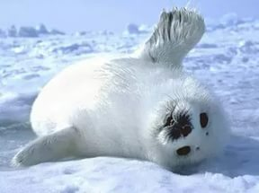
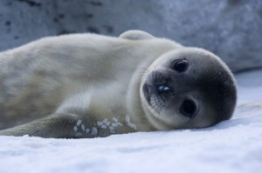
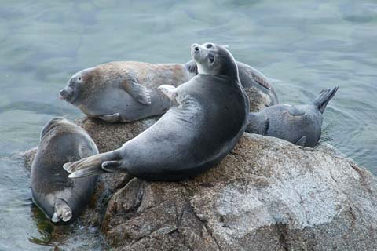
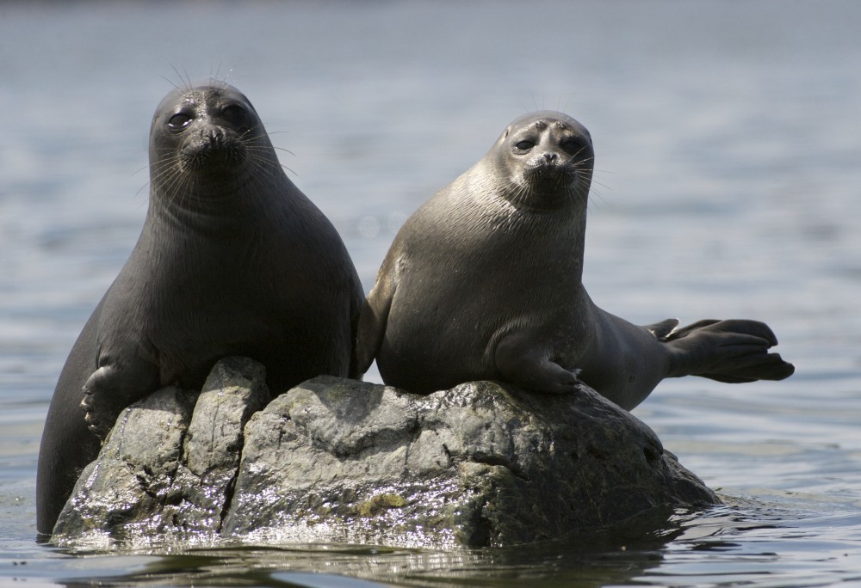
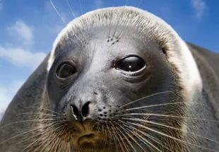
Байкальская нерпа - это символ Байкала, один из самых
красивых его обитателей! Нерпа – это единственный в мире тюлень, который живёт в пресной воде, а так же это единственный представитель млекопитающих, который живёт в Байкале.

Slide 11
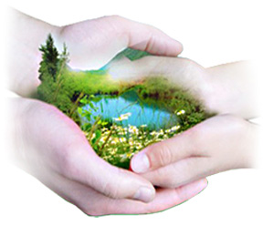
Основные экологические проблемы
1. Загрязнение Байкала, поступающее с водами реки Селенги.
2. Загрязнение Байкала воздушными выбросами.
3. Загрязнение Байкала хозяйственно-бытовыми стоками населённых пунктов прибрежной зоны.
4. Вырубка лесов в водосборном бассейне.
5. Промысловое и любительское изъятие биоресурсов.
6. Проекты строительства трубопроводов через водосборный бассейн Байкала.

